Slide 1
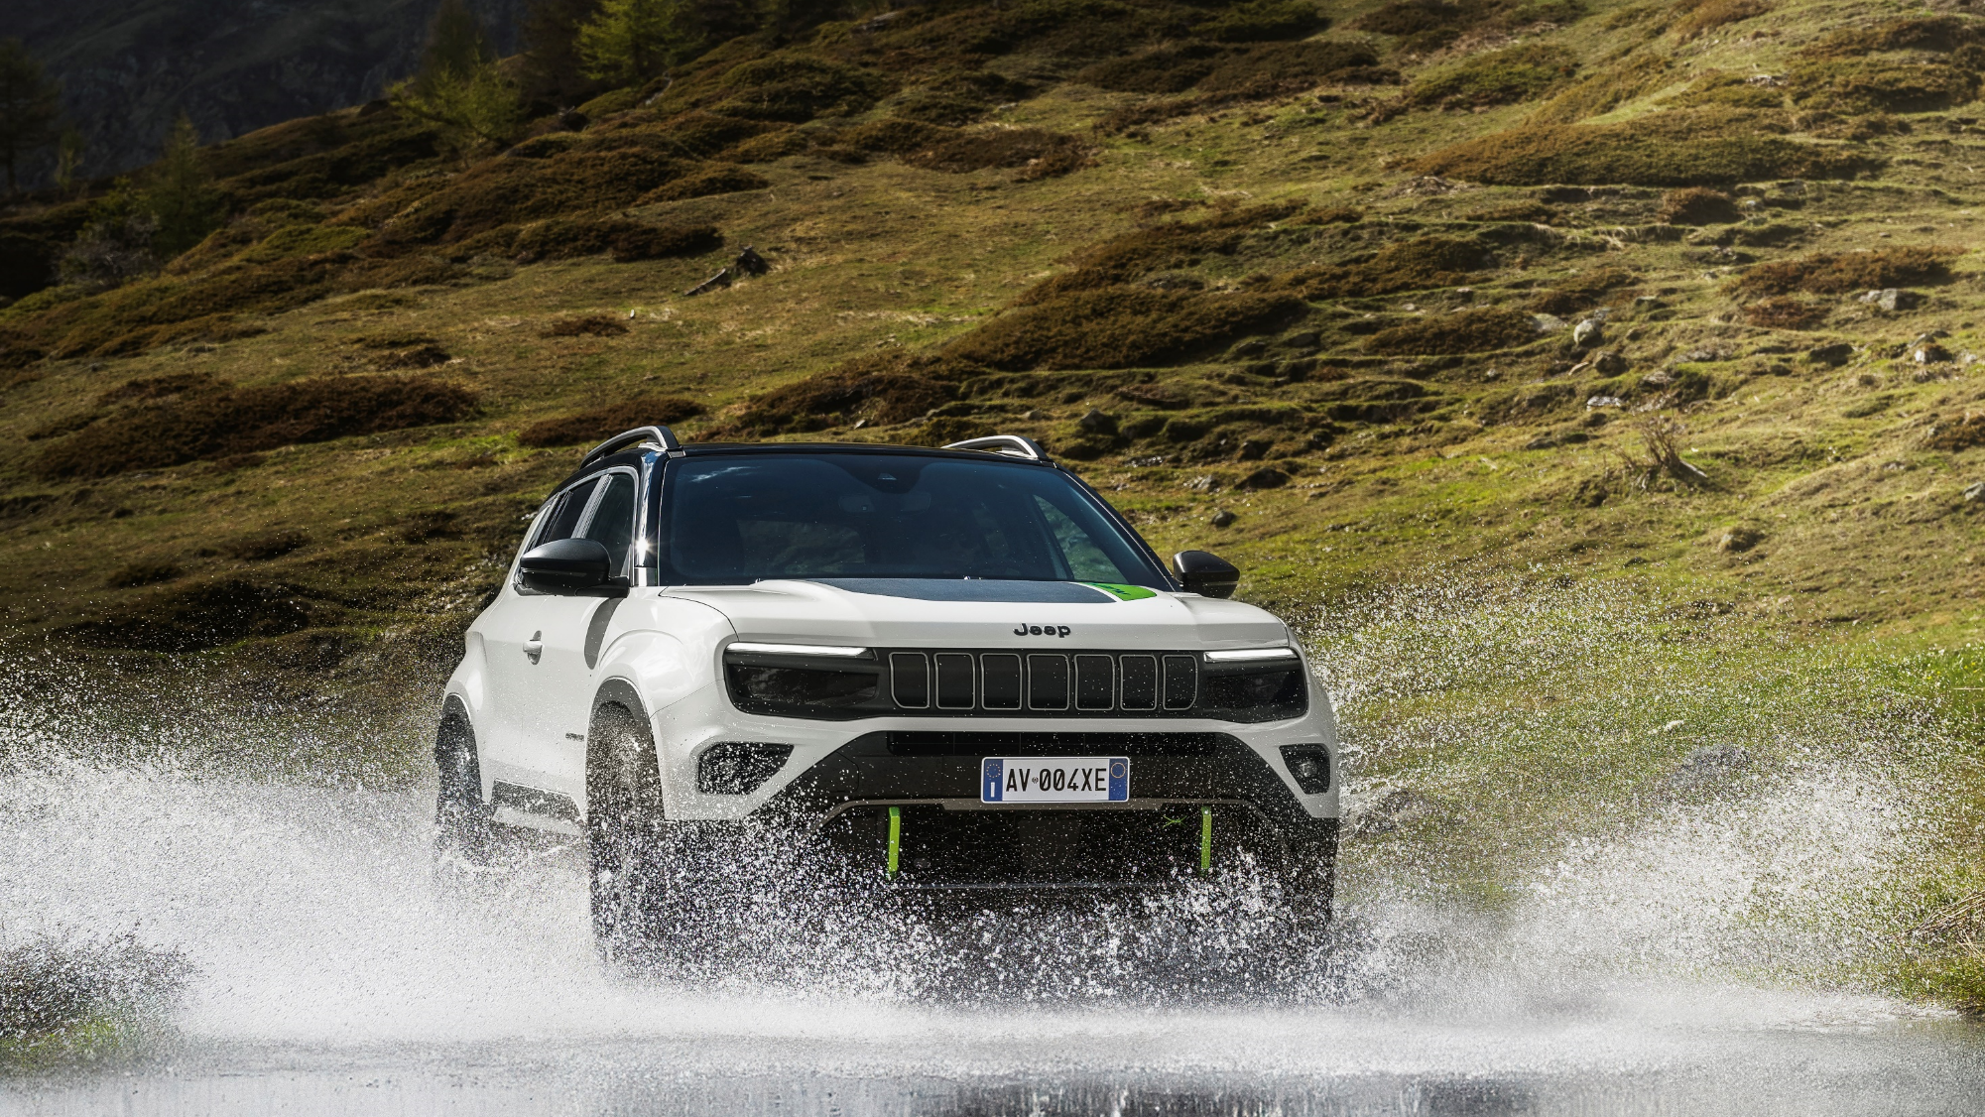

Start the course
4xe
& MY25

Slide 2
SUMMARY
Introduzione e Obiettivi del Corso
Contenuti: Introduzione al corso e obiettivi per i venditori.
Focus: Presentare il modello Avenger MY25 e le sue principali novità.
Evoluzione della Gamma MY25
Contenuti: Differenze tra MY24 e MY25, con nuovi modelli e configurazioni.
Focus: Spiegare l’ampliamento della gamma, incluse le nuove varianti e opzioni di trazione
Profilo del cliente Jeep Avenger 4xe
Contenuti: Cluster di clienti target (es. sportivi, clienti urbani)
Focus: Esigenze dei clienti e soluzioni offerte
Design Esterno e Personalizzazioni
Contenuti: Nuovo design esterno: paraurti, luci, roof rails, ed estetica specifica per The North Face.
Focus: Riconoscere i dettagli esclusivi e le caratteristiche estetiche che differenziano il MY25
Comfort e Interni del MY25
Contenuti: Caratteristiche dei nuovi interni: sedili lavabili, finiture e design del cruscotto.
Focus: Sottolineare il comfort e la resistenza dei materiali innovativi
La Jeep Avenger 4xe: Edizione The North Face
Collaborazione tra Jeep e The North Face
Dettagli estetici unici e equipaggiamento esclusivo dell'edizione
Evoluzione Della Gamma E Pacchetti Disponibili
Contenuti: evoluzione della gamma avenger e panoramica sui pacchetti Winter, Leather, Infotainment & Convenience e accessori come tetto apribile e cerchi.
Focus: Fornire informazioni per personalizzare l’esperienza del cliente in base alle esigenze specifiche
Tecnologia 4xe e Modalità di Guida
Contenuti: Panoramica sul sistema ibrido plug-in 4xe, le modalità Auto, Snow, Mud e Sport.
Focus: Descrivere l’integrazione della tecnologia 4xe per ottimizzare le prestazioni e l’efficienza
Funzioni di Sicurezza e Assistenza alla Guida
Contenuti: Sistemi di sicurezza attivi e assistenza alla guida, come cruise control adattivo, frenata d’emergenza e mantenimento della corsia.
Focus: Evidenziare come le nuove funzioni di sicurezza migliorano l’esperienza del conducente e il valore percepito
Strategia di Posizionamento e Prezzo**
- Contenuti: Analisi del posizionamento di mercato rispetto alla concorrenza e strategie di prezzo.
- Focus: Come valorizzare il modello MY25 rispetto ai concorrenti grazie a innovazioni e comfort esclusivi【14†source】.
Prestazioni della Jeep Avenger 4xe rispetto ai competitor
Contenuti: Confronto con altri SUV B come Yaris Cross, Vitara e T-Roc
Vantaggi chiave in termini di coppia, angoli di attacco e altezza da terra
Riepilogo e Verifica delle Competenze
Contenuti: Riepilogo delle caratteristiche chiave e delle innovazioni del MY25.
Attività : Quiz finale per verificare la comprensione degli argomenti trattati e certificato di completamento del corso.

Slide 3
IMG
INTRODUZIONE E OBIETTIVI DEL CORSO
Benvenuti!
Siamo lieti di presentarvi il corso di formazione dedicato al nuovo modello Avenger MY25. Questo corso è stato progettato per fornirvi tutte le informazioni necessarie per comprendere appieno le caratteristiche, le innovazioni e le specifiche tecniche del nostro ultimo modello.
Obiettivi del Corso:
Fornire una panoramica completa del modello Avenger MY25.
Approfondire le nuove funzionalità e le innovazioni tecnologiche.
Esaminare le specifiche tecniche e le prestazioni del veicolo.
Struttura del Corso: La durata del corso è di circa un’ora.
Ogni sezione è stata progettata per essere chiara e concisa, facilitando l’apprendimento e la comprensione dei contenuti.
Iniziamo! Prepariamoci a esplorare tutte le novità e le caratteristiche che rendono l’Avenger MY25 un modello unico e innovativo. Buon apprendimento!

Slide 4
EVOLUZIONE DELLA GAMMA MY25
Evoluzione della Gamma Avenger MY25
L’evoluzione della gamma Avenger MY25 rispetto al MY24 presenta diverse novità e miglioramenti significativi.
icona
icona
icona
icona
gamma MY25
UNICITà
MOTORI
OFF-ROAD
La gamma MY25 introduce nuove versioni come la “Summit” e la “Overland”, che offrono dotazioni avanzate e caratteristiche premium. Le versioni esistenti, come “Longitude” e “Altitude”, sono state aggiornate con nuove funzionalità e miglioramenti per mantenere la loro competitività.
Dal punto di vista estetico, il MY25 presenta nuovi paraurti anteriori e posteriori, un design aggiornato delle luci fendinebbia e nuove barre sul tetto.
Internamente, i sedili sono stati migliorati con materiali lavabili e durevoli, e il cruscotto presenta nuove opzioni di configurazione.
La gamma di motorizzazioni include ora opzioni ibride avanzate, come il 48V Hybrid, che combina un motore a combustione interna da 136 CV con due motori elettrici da 21 kW.
Le capacità off-road sono state ottimizzate, con angoli di attacco migliorati e una maggiore capacità di guado.

Slide 5
PROFILO DEL CLIENTE JEEP AVENGER 4XE
Esigenze e Soluzioni per i clienti
La Jeep Avenger 4xe è progettata per soddisfare le esigenze di una vasta gamma di clienti.
Chi sono?
Analizziamo le tipologie di clienti, le loro necessità specifiche e le soluzioni offerte dal veicolo.
Clienti Urbani:
Descrizione: Professionisti che vivono in città, spesso con uno stile di vita dinamico e impegnato.
Esigenze: Mobilità efficiente, facilità di parcheggio, connettività avanzata e sicurezza.
Clienti Avventurieri:
Descrizione: Persone attive che amano le attività all’aperto e le avventure off-road.
Esigenze: Capacità off-road, robustezza, spazio per attrezzature sportive.
Famiglie:
Descrizione: Nuclei familiari che necessitano di un veicolo spazioso e sicuro per i viaggi quotidiani e le vacanze.
Esigenze: Spazio, sicurezza, comfort.
Clienti Ambientalisti:
Descrizione: Consumatori che cercano veicoli ecologici e sostenibili.
Esigenze: Basse emissioni, efficienza energetica.
Clicca qui
per scoprire le soluzioni offerte
Clicca qui
per scoprire le soluzioni offerte
Clicca qui
per scoprire le soluzioni offerte
Clicca qui
per scoprire le soluzioni offerte

Slide 6
Clienti Urbani:
Mobilità Intelligente per la Vita Urbana
Soluzioni Offerte:
Il sistema di parcheggio automatico e il Chat GPT Voice Assistant migliorano l’esperienza di guida urbana.
Le dimensioni compatte e la manovrabilità del veicolo facilitano la guida e il parcheggio in città.
IMG
La Jeep Avenger 4xe è ideale per chi cerca un veicolo che combini tecnologia avanzata e praticità urbana, offrendo un’esperienza di guida senza stress.
20°

Slide 7
Clienti Avventurieri: Conquista Ogni Terreno con Jeep Avenger 4xe
Soluzioni Offerte:
La Jeep Avenger 4xe offre capacità off-road superiori grazie agli angoli di attacco ottimizzati, alla maggiore altezza da terra e alla trazione integrale avanzata.
I sedili lavabili e durevoli e il sistema di carico extra sono ideali per trasportare attrezzature sportive.
IMG
20°
Perfetta per chi cerca un veicolo robusto e versatile, capace di affrontare qualsiasi terreno e di supportare uno stile di vita attivo.

Slide 8
Famiglie: Sicurezza e Comfort, ovunque andiate
IMG
Soluzioni Offerte:
Gli interni spaziosi, i sedili confortevoli e i sistemi di sicurezza avanzati come il cruise control adattivo e il riconoscimento dei segnali stradali rendono la Jeep Avenger 4xe perfetta per le famiglie.
Un veicolo che offre sicurezza e comfort per tutta la famiglia, con ampio spazio per passeggeri e bagagli.
20°

Slide 9
Clienti Ambientalisti:
Proteggi l’Ambiente, Guida con Stile
Soluzioni Offerte:
La motorizzazione ibrida (inserire modello motore) del modello 4xe riduce le emissioni di CO₂ e migliora l’efficienza del carburante, rispondendo alle esigenze dei clienti attenti all’ambiente.
IMG
Ideale per chi desidera ridurre il proprio impatto ambientale senza compromettere le prestazioni e il comfort.
20°

Slide 10
IMG
DESIGN ESTERNO E PERSONALIZZAZIONI
Pronto per Ogni Avventura!
Il design esterno della Jeep Avenger MY25 è stato completamente rinnovato per offrire un aspetto moderno e robusto, mantenendo al contempo l’inconfondibile identità del marchio Jeep.
Ogni dettaglio è stato curato per migliorare l’estetica, la funzionalità e la resistenza del veicolo, rendendolo ideale per qualsiasi avventura.
Quali sono le novità?
ICONA
Nuovi Paraurti Anteriori e Posteriori
Design delle Luci Fendinebbia
Barre sul Tetto
Dettagli in Summit Gold
Nuovi cerchi in lega da 17’’ e Pneumatici M+S

Slide 11
Esterni
ROOF RAILS
HOOD STICKER
MOPAR ACCESSORY
GRILLE CARRIER
MOULD-IN COLOUR MATERIAL
NEW FRONT BUMPERS ANTI SCRATCH
MOULD-IN COLOUR MATERIAL
Passa il mouse sulle icone
SPECIFIC FOGLIGHTS DESIGN
BUMPER GREEN ACCENT
MOPAR ACCESSORY

Slide 12
Icona per le Argomentazioni di vendita
esterni
DEDICATED REAR BUMPER
BLACK LOGOS
Passa il mouse sulle icone
REAR TOW HOOK
17’’ BLACK ALLOY WHEELS WITH M+S TYRES
(All Terrain tyres available as option)

Slide 13
Esterni
Argomentazioni di vendita
IMG
Il design esterno della Jeep Avenger MY25 è stato rinnovato per un aspetto moderno e robusto, mantenendo l’identità Jeep.
I nuovi paraurti anteriori e posteriori, con tocchi di colore, migliorano la protezione e l’estetica.
Le luci fendinebbia riprogettate aumentano la visibilità in condizioni di scarsa illuminazione.
Le nuove barre sul tetto offrono versatilità per trasportare attrezzature aggiuntive, mentre i ganci di traino posteriori aumentano la funzionalità per il traino di rimorchi.
20°

Slide 14
IMG
PER NOI - ho chiesto più informazioni per il sistema di infotainment.
E’ diverso dal MY24?
«Dal vostro documento caricato il sistema di infotainment era già presente nel modello MY24 della Jeep Avenger. Tuttavia, nel MY25, il sistema è stato ulteriormente migliorato con un cruscotto digitale da 10.25 pollici e altre funzionalità avanzate per offrire un’esperienza di guida ancora più connessa e intuitiva.»
COMFORT E INTERNI DEL MY25
INTERNI
La Jeep Avenger MY25 è progettata per offrire un’esperienza di guida eccezionale, non solo per le sue prestazioni e capacità off-road, ma anche per il comfort e la qualità degli interni. Ogni dettaglio è stato curato per garantire il massimo benessere dei passeggeri, con materiali di alta qualità, tecnologie avanzate e soluzioni di design innovative.
ICONA
Quali sono le novità?
Sedili Lavabili e Durevoli
Dettagli in Summit Gold - rivestimento del tetto nero
Sistema di infotainment con schermo da 10.25 pollici

Slide 15
Icona per le Argomentazioni di vendita
RIVESTIMENTO DEL TETTO NERO
SISTEMA DI INFOTAINMENT CON SCHERMO DA 10.25 POLLICI
L’intelligenza artificiale ha rilevato dal documento che anche il sistema di infotainment è cambiato
Passa il mouse sulle icone
SEDILI LAVABILI E DUREVOLI

Slide 16
Interni
Argomentazioni di vendita
Materiali di Alta Qualità: Sedili lavabili e durevoli per un comfort senza compromessi.
Tecnologia Avanzata: Cruscotto digitale da 10.25” e sistema di navigazione integrato.
Assistente Vocale: Chat GPT per un’esperienza di guida interattiva.
Parcheggio Automatico: Facilita le manovre in città.
Illuminazione Ambientale: Multicolore per un’atmosfera personalizzabile.
IMG
20°

Slide 17

Abbiamo chiesto a Copilot di creare un’immagine ispirandosi alla vettura jeep the north face
LA JEEP AVENGER 4XE: EDIZIONE THE NORTH FACE
THE NORTH FACE
The North Face è un’azienda americana specializzata in abbigliamento, calzature e attrezzature per attività outdoor. Fondata nel 1966, è diventata famosa per i suoi prodotti di alta qualità, progettati per resistere alle condizioni più estreme.
L’azienda offre una vasta gamma di articoli, tra cui giacche, zaini, scarpe e attrezzature da campeggio, ed è molto apprezzata da appassionati di sport all’aria aperta, escursionisti e alpinisti.

Slide 18
IMG
LA JEEP AVENGER 4XE: EDIZIONE THE NORTH FACE
THE NORTH FACE
La collaborazione tra Jeep e The North Face ha portato alla creazione di un modello unico, l’Avenger 4xe, che combina l’esperienza automobilistica di Jeep con l’innovazione outdoor di The North Face.
Questo veicolo è dotato di componenti specifici sia esterni che interni, progettati per migliorare l’estetica, la funzionalità e la resistenza.
Jeep Avenger 4xe edizione The North Face è la vettura ideale per chi cerca un mix di avventura, comfort e tecnologia avanzata.

Slide 19
IMG
LA JEEP AVENGER 4XE: EDIZIONE THE NORTH FACE
esterni
Il Jeep Avenger The North Face presenta un design esterno robusto e avventuroso, perfetto per affrontare qualsiasi terreno. È ideale per chi cerca un SUV versatile e resistente.
IMG
Quali sono le novità?
Cerchi in Lega Neri da 17”.
Paraurti Anteriori e Posteriori Anti-Graffio con dettagli Summit Gold.
Gancio di Traino Posteriore specifico per questa versione.
Adesivo Anti-Riflesso sul Cofano con il logo The North Face.

Slide 20
esterni
TNF SPECIFIC
HOOD STICKER IN SUMMIT GOLD
TNF SPECIFIC
SEVEN SLOTS WITH CONTOUR LINES & GLOSSY BLACK RINGS
Passa il mouse sulle icone
TNF SPECIFIC
IN SUMMIT GOLD

Slide 21
esterni
Passa il mouse sulle icone
TNF SPECIFIC
AVENGER LOGO WITH SUMMIT GOLD CONTOURS
TNF SPECIFIC
SUMMIT GOLD WHEELCAP

Slide 22
IMG
LA JEEP AVENGER 4XE: EDIZIONE THE NORTH FACE
interni
Gli interni del Jeep Avenger The North Face offrono un mix di comfort e resistenza, ideali per chi ama l’avventura. Il design esclusivo crea un’atmosfera accogliente e sofisticata.
Quali sono le novità?
img
Sedili Nuovi realizzati con materiali lavabili e durevoli.
Finiture Summit Gold.
Tappetini in Gomma con profilo delle montagne e logo The North Face.
Pad Cover Dedicato con il logo The North Face.
Parabrezza Riscaldato.

Slide 23
IMG
EVOLUZIONE DELLA GAMMA E PACCHETTI DISPONIBILI
Evoluzione della gamma
Gamma Modelli Con il modello MY25, la Jeep Avenger amplia e ridefinisce la sua gamma per rispondere meglio alle diverse esigenze dei clienti:
MY24 includeva le varianti base Longitude, Altitude, e Summit.
MY25 introduce una gamma evoluta che comprende varianti elettriche (Bev), ibride (e-Hybrid), benzina e la nuova edizione speciale The North Face (TNF), che risalta per elementi esclusivi e una personalizzazione avanzata.
Aggiunte e Modifiche Specifiche Le varianti Upland e Overland arricchiscono l'offerta, insieme alla configurazione Launch Edition, progettata per offrire ai clienti un pacchetto completo di caratteristiche avanzate al lancio del modello​(Instruction Letter Aven…).

Slide 24
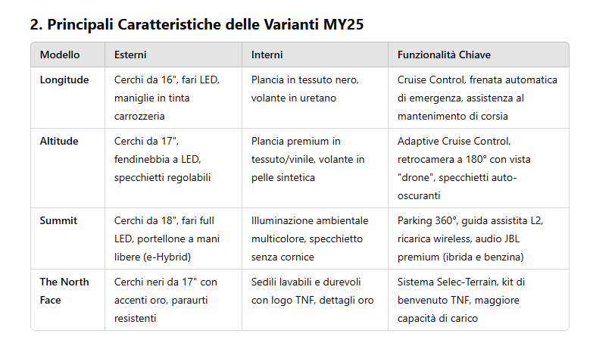
EVOLUZIONE DELLA GAMMA E PACCHETTI DISPONIBILI
Evoluzione della gamma
L’intelligenza artificiale ha creato questa tabella facendo riferimento a: Instruction Letter Avenger MY25 2

Slide 25
IMG
EVOLUZIONE DELLA GAMMA E PACCHETTI DISPONIBILI
Personalizza il tuo viaggio
Ecco una panoramica dettagliata sui vari pacchetti e accessori che possono essere scelti per personalizzare il veicolo in base alle esigenze specifiche dei clienti.
La possibilità di scegliere tra vari pacchetti e accessori permette ai clienti di personalizzare il Jeep Avenger MY25 in base alle loro esigenze specifiche.
Che si tratti di migliorare il comfort durante l’inverno, aggiungere un tocco di lusso con il pacchetto Leather, o integrare tecnologie avanzate con il pacchetto Infotainment & Convenience, ogni cliente può configurare il proprio veicolo per ottenere la massima soddisfazione.

Slide 26
EVOLUZIONE DELLA GAMMA E PACCHETTI DISPONIBILI
Panoramica sui Pacchetti Disponibili
Scopri le opzioni per personalizzare il tuo Jeep Avenger MY25 secondo le tue esigenze.
IMG
IMG
IMG
Pacchetto Winter
Pacchetto Leather
Pacchetto Infotainment & Convenience

Slide 27
Panoramica sui Pacchetti Disponibili
Pacchetto Winter
Il Pacchetto Winter è progettato per migliorare il comfort e la sicurezza durante i mesi più freddi. Include:
Parabrezza Riscaldato: Per una visibilità ottimale anche nelle condizioni più fredde.
Sedili Riscaldati: Per un maggiore comfort durante i viaggi invernali.
Pacchetto Leather
Il Pacchetto Leather aggiunge un tocco di lusso agli interni del Jeep Avenger MY25. Include:
Sedili in Pelle: Con regolazione elettrica e funzione massaggio per il sedile del conducente, offrendo il massimo comfort e stile.
Pacchetto Infotainment & Convenience
Questo pacchetto è pensato per migliorare l’esperienza di guida attraverso tecnologie avanzate e funzionalità pratiche. Include:
Sistema di Navigazione: Per facilitare ogni viaggio con mappe aggiornate e indicazioni precise.
Cluster Digitale da 10.25”: Per una visualizzazione chiara e moderna delle informazioni di guida.
Adaptive Cruise Control (ACC): Per mantenere automaticamente la distanza di sicurezza dai veicoli che precedono.
Volante in Pelle Tecnologica: Per un tocco di eleganza e comfort.
Fari Fendinebbia a LED: Per una migliore visibilità in condizioni di scarsa illuminazione.
Caricatore Wireless: Per ricaricare i dispositivi mobili senza l’uso di cavi.
Portellone Posteriore Elettrico Senza Mani: Per un accesso facile e comodo al vano di carico.
Accessori Disponibili
Tetto Apribile
Il tetto apribile offre una sensazione di libertà e connessione con l’ambiente esterno, rendendo ogni viaggio più piacevole.
Cerchi in Lega
Sono disponibili diverse opzioni di cerchi in lega per personalizzare l’aspetto del Jeep Avenger MY25:
Cerchi da 16”: Verniciati, standard sulla versione Longitude.
Cerchi da 17”: Verniciati, standard sulla versione Altitude.
Cerchi da 18”: Verniciati con taglio diamantato, standard sulla versione Summit e opzionali sulla versione Altitude.
Focus sulla Personalizzazione
La possibilità di scegliere tra vari pacchetti e accessori permette ai clienti di personalizzare il Jeep Avenger MY25 in base alle loro esigenze specifiche. Che si tratti di migliorare il comfort durante l’inverno, aggiungere un tocco di lusso con il pacchetto Leather, o integrare tecnologie avanzate con il pacchetto Infotainment & Convenience, ogni cliente può configurare il proprio veicolo per ottenere la massima soddisfazione.
Conclusione
Con una vasta gamma di pacchetti e accessori disponibili, il Jeep Avenger MY25 offre infinite possibilità di personalizzazione. Questo corso vi fornirà tutte le informazioni necessarie per guidare i clienti nella scelta delle opzioni che meglio si adattano alle loro esigenze e preferenze. Buon apprendimento!
L’intelligenza artificiale ha creato questa tabella facendo riferimento a: Instruction Letter Avenger MY25 2

Slide 28
Competitor
La Jeep Avenger 4xe si distingue nel segmento dei SUV B grazie alla sua combinazione di prestazioni, tecnologia ibrida e capacità off-road. Vediamo come si confronta con alcuni dei suoi principali competitor: Toyota Yaris Cross, Suzuki Vitara e Volkswagen T-Roc.
Jeep Avenger 4xe
Motore: 1.2 turbo benzina da 136 CV con sistema mild hybrid a 48 Volt.
Prestazioni: Accelerazione da 0 a 100 km/h in 9,5 secondi, velocità massima di 194 km/h.
Trazione: Integrale intelligente con modalità Select Terrain per diverse condizioni di guida.
Consumi: Ottimizzati grazie alla tecnologia ibrida, con possibilità di guida 100% elettrica per brevi distanze.
Capacità off-road: Angoli di attacco, dosso e uscita migliorati, altezza da terra di 210 mm.
Toyota Yaris Cross
Motore: 1.5 ibrido da 116 CV.
Prestazioni: Accelerazione da 0 a 100 km/h in circa 11,2 secondi, velocità massima di 170 km/h.
Trazione: Integrale disponibile solo su alcune versioni.
Consumi: Molto efficienti grazie al sistema ibrido Toyota.
Capacità off-road: Limitate rispetto alla Avenger, più orientata alla città.
Suzuki Vitara
Motore: 1.4 turbo benzina da 129 CV con sistema mild hybrid.
Prestazioni: Accelerazione da 0 a 100 km/h in circa 9,5 secondi, velocità massima di 190 km/h.
Trazione: Integrale AllGrip disponibile.
Consumi: Buoni grazie al sistema mild hybrid.
Capacità off-road: Buone, con trazione integrale e modalità di guida specifiche.
Volkswagen T-Roc
Motore: Varie opzioni, tra cui un 1.5 TSI da 150 CV.
Prestazioni: Accelerazione da 0 a 100 km/h in circa 8,4 secondi, velocità massima di 205 km/h.
Trazione: Integrale disponibile su alcune versioni.
Consumi: Efficienti, ma non ibridi.
Capacità off-road: Limitate, più orientato alla guida su strada.
Conclusione
La Jeep Avenger 4xe offre un equilibrio interessante tra prestazioni, efficienza e capacità off-road, rendendola una scelta versatile nel segmento dei SUV B. Rispetto ai suoi competitor, si distingue per la sua trazione integrale intelligente e le capacità off-road superiori, pur mantenendo buone prestazioni su strada.
L’intelligenza artificiale ha creato questa tabella facendo riferimento a: Instruction Letter Avenger MY25 2

Slide 29
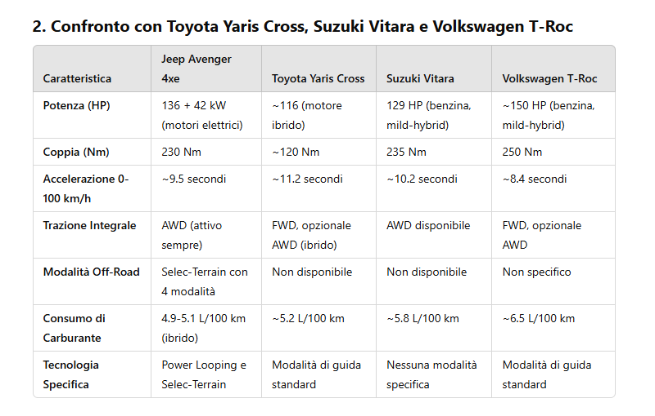
Competitor
La Jeep Avenger 4xe emerge come la scelta ideale nel segmento dei B-SUV per coloro che cercano un veicolo con alte prestazioni, consumi ridotti e capacità di affrontare sia la città che l’off-road con sicurezza e potenza. Rispetto a competitor come Toyota Yaris Cross, Suzuki Vitara e Volkswagen T-Roc, offre un equilibrio unico tra efficienza, potenza e versatilità.
L’intelligenza artificiale ha creato questa tabella facendo riferimento a: Instruction Letter Avenger MY25 2

Slide 30
1. Qual è la potenza combinata del motore della Jeep Avenger 4xe?
- A) 100 HP
- B) 136 HP + 42 kW dai motori elettrici
- C) 120 HP
2. Quale assistente vocale è integrato nella Jeep Avenger MY25?
- A) Alexa
- B) Google Assistant
- C) ChatGPT Voice Assistant
3. Quali modalità di guida offre la tecnologia Selec-Terrain della MY25?
- A) Auto, Sport, Snow, Sand/Mud
- B) Eco, Comfort, Sport, Off-road
- C) City, Highway, Snow, Mud
L’intelligenza artificiale ha creato queste domande facendo riferimento a: Instruction Letter Avenger MY25 2

Slide 31
4. Qual è la capacità di accelerazione da 0 a 100 km/h della Jeep Avenger 4xe?
- A) 9,5 secondi
- B) 10,4 secondi
- C) 8,9 secondi
5. Quali cerchi sono disponibili per la versione The North Face della MY25?
- A) 16" in lega grigia
- B) 17" neri con dettagli oro
- C) 18" diamantati
6. Qual è il consumo combinato di carburante della versione e-Hybrid della MY25?
- A) 6,0 L/100 km
- B) 4,9-5,1 L/100 km
- C) 5,5 L/100 km
L’intelligenza artificiale ha creato queste domande facendo riferimento a: Instruction Letter Avenger MY25 2

Slide 32
7. Quale elemento distintivo caratterizza il paraurti anteriore della versione The North Face?
- A) Decorazioni rosse
- B) Finitura anti-riflesso con logo TNF
- C) Finitura cromata
8. Quale pacchetto include sedili riscaldati e parabrezza riscaldato?
- A) Leather Pack
- B) Comfort Pack
- C) Winter Pack
9. Qual è l'altezza libera dal suolo della Jeep Avenger 4xe?
- A) 180 mm
- B) 200 mm
- C) 210 mm
L’intelligenza artificiale ha creato queste domande facendo riferimento a: Instruction Letter Avenger MY25 2

Slide 33
10. Quale funzionalità avanzata di parcheggio è inclusa nella MY25?
- A) Parcheggio laterale manuale
- B) Parcheggio automatico
- C) Parcheggio assistito con sensori frontali
Queste domande aiutano a verificare la conoscenza delle caratteristiche e delle innovazioni della Jeep Avenger MY25.
L’intelligenza artificiale ha creato queste domande facendo riferimento a: Instruction Letter Avenger MY25 2

